Slide 1
App di dộng Ngân hàng quản lý tài chính
01
Công nghệ Java - IE303.M21.CNCL
Thành viên
19522254: | Bùi Thị Thêu
19522049: | Nguyễn Minh Phụng

Slide 2
Nội dung
01.
02.
03.
Giới Thiệu đề tài
Công nghệ sử dụng
Xây dựng giao diện và chức năng
05.
06.
Demo
Kết luận
02

Slide 3
Giới thiệu dề tài
01
03

Slide 4
Hiện trạng thực tế
04
Đầu tư
Ngân hàng
Ví điện tử
Quản lý tài chính
Chi tiêu
Tiền mặt
Notes:
Trong thời đại 4.0 ngày nay việc sử dụng tiền ảo trong các ví điện tử, cá tài khoản ngân hàng, trên những sàn thương mại ngày càng tiện dụng và phổ biến rộng rãi. Thâm chí chúng ta có thể bước chân ra ngoài chỉ với một chiếc điện thoại còn pin mà không cần dùng đến tiền mặt.
Tuy nhiên để chi tiêu một cách thông minh hợp lý, người dùng Việt Nam đang phải quay quồng với rất nhiều ứng dụng khác nhau. Nào là ngân hàng, nào là ví điện tử, nào là các app quản lý tài chính, ....
Đồng tiền trước khi quy về một mối để quản lý đã phải phân tách ở rất nhiều lơi gây khó khăn trong việc quản lý tài chính cá nhân của mình.

Slide 5
Câu hỏi đặt ra
Ngân hàng
Ví điện tử
Ứng dụng quản lý tài chính
05
- Tại sao có ngân hàng còn sinh ra ví điện tử.
Tại sao lại có nhiều ví điện tử đến vậy?
Muốn sài ví điện tử tại sao phải thông qua tiền của ngân hàng chuyển đến vậy?
Tiền mỗi ví một ít mỗi ngân hàng một ít làm sao để tổng hợp đây. Lại phải cộng à?
Mỗi lần tiêu sào lại phải nhập lại? Có hóa đơn có thông tin sao không quằng luôn cho tôi luôn đi??

Slide 6
Giải pháp
06
Ngân hàng quản lý tài chính
Đầu tư
Quản lý tài chính
Ngân hàng
Tiền mặt
Ví điện tử
Chi tiêu
Notes:
Vì vậy chúng em mong muốn tạo ra một ngân hàng quản lý tài chính có để quản lý tất cả. Để có một ngân hàng vừa có thể xài tiền vừa có thể quản lý tài chính cá nhân. Chúng em đề ra những yêu cầu sau đối với ứng dụng của mình:
Là một ngân hàng
Có thể liên kết với các ngân hàng khác và các ví điện tử khá => Tính tổng tiền hiện có
Có các chức năng quản lý tài chính
Các thao tác nhập chi tiêu phải hiện đại: tự động phân loại chi tiêu, tự động quét ảnh hóa đơn, nhận diện bằng giọng nói, ...
Mong muốn đối với ý tưởng là nhiều và rất khó đối với sinh viên. Tuy nhiên chúng em sẽ cố gằng hoàn thiện những chức năng mà chúng em có thể làm được.

Slide 7
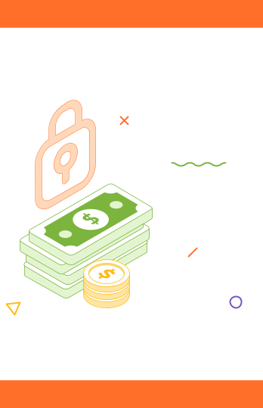
Công nghệ sử dụng
02
07

Slide 8



Công nghệ sử dụng
08
Giao diện | Ngôn Ngữ | Ngôn ngữ AI
IDE cung cấp môi trường phát triển tích hợp chính thức để phát triển các ứng dụng Android. cung cấp giao diện để tạo các ứng dụng. | Ngôn ngữ chính để code xây dựng app. | Ngôn ngữ phụ dùng để chạy một số model AI (Nhận diện hình ảnh)
Android Studio | java | python

Slide 9
Xây dựng giao diện và chức năng
03
09

Slide 10

Tổng quan
10
Tên app | Ngân hàng tài chính | The project schedule is on track
Icon |  | Resourcing could be better
Font chữ | sans-serif-condensed | Project is within budget
Màu sẵc chủ đạo | Trắng – xanh dương | All project risks are under control
Kích thước màn hình | Pixel 5 API 30 | Project issues need to be solved

Slide 11
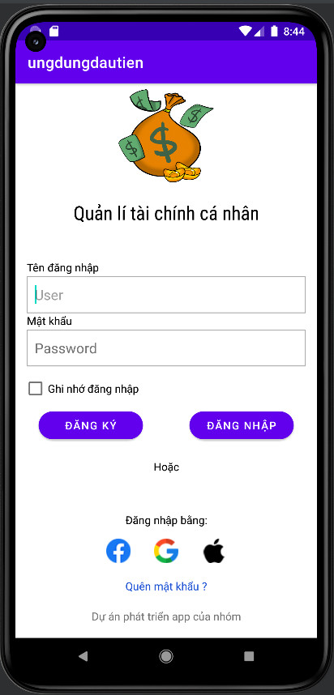
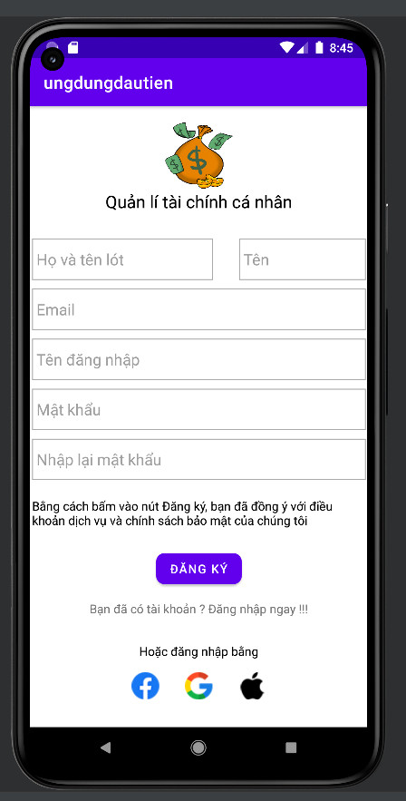
11

Slide 12
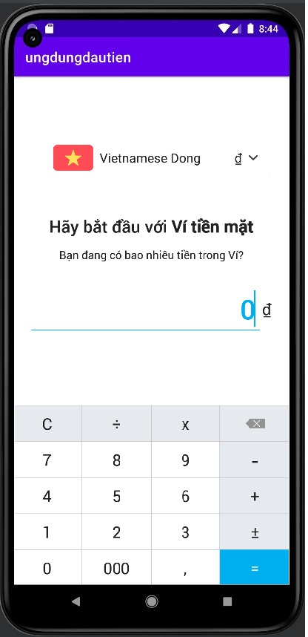
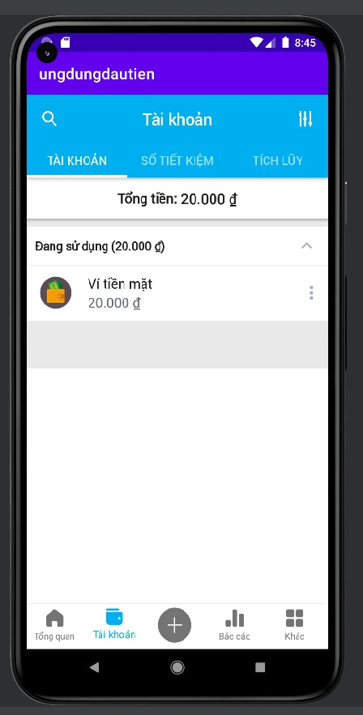
12

Slide 13
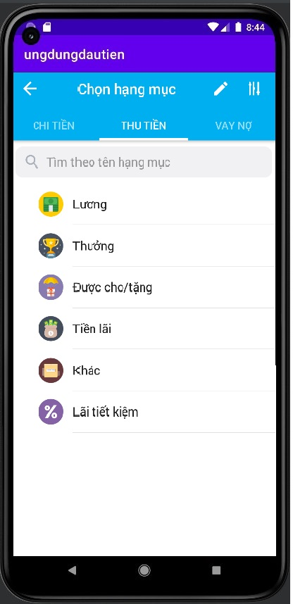
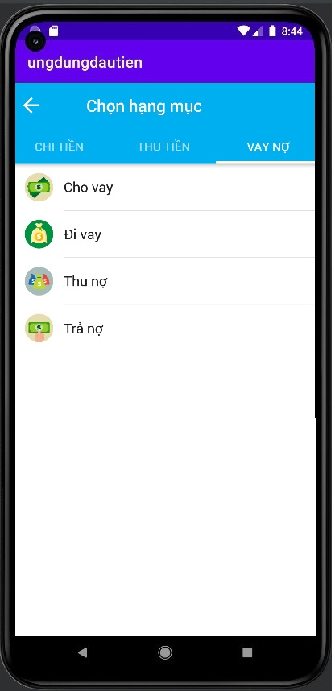
12

Slide 14
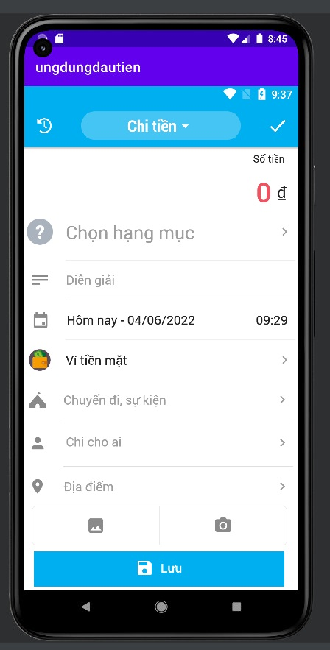
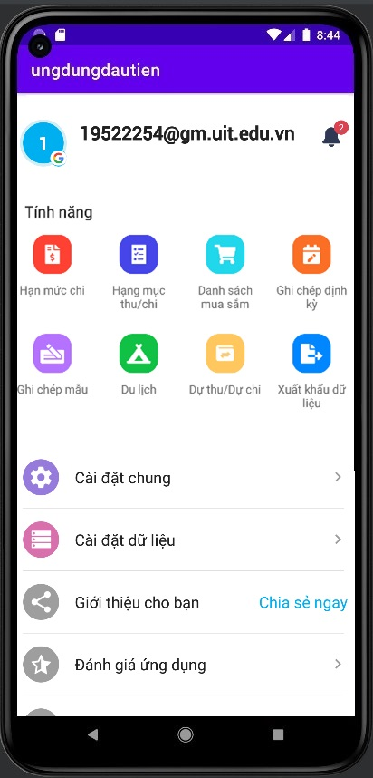
12

Slide 15
DEMO
04
13

Slide 16
Kết Luận
05
14

Slide 17
Thanks!
15
Cảm ơn Thầy cô và các bạn đã lắng nghe !!!

Slide 18
Giải đáp thắc mắc
16

